Slide 1

React.Js karkasas
Dėstytojas
Ernestas Rutkauskas
2 LYGIS
4 DALIS
Įvadas į React.Js karkasą

Slide 2
Šią savaitę išmoksite
React.Js karkasas
01
Routing — React Router

Slide 3
React.Js karkasas
Užduotis nr. 1
Prisiminkime “React Context API” temą ir sukurkite tokią komponentų struktūrą:
App.js
CompA
CompA1
CompA1a
CompA1b
CompB
CompB1
CompB1a
CompB1a1
CompC
App.js viduje bus matoma 3 (priklausomai nuo paspausto mygtuko komponentuose):
posts arba;
comments arba
toods
CompA, CompA1A, CompB1, CompB1a1, CompC viduje bus trys mygtukai “Posts”, “Comments”, “Todos” ir paspaudus vieną iš jų App.s kompoentente bus atvaizduojama atitinkama informacija.
API: https://jsonplaceholder.typicode.com/

Slide 4
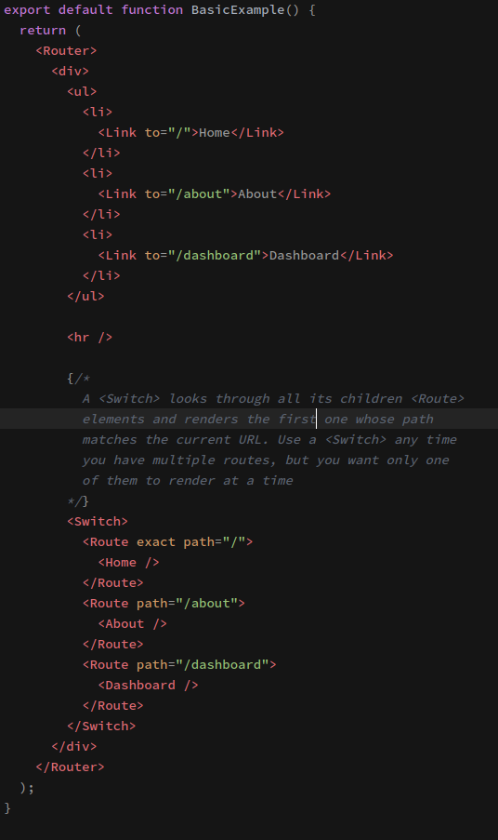
Routing — React Router
React.Js karkasas
“Routing — React Router” - Navigacija tarp react.js komponentų.

Slide 5
React.Js karkasas
Užduotis nr. 2
Naudodami “React Router”, sukurkite SPA, kuri turės šiuos “pagrindinius” komponentus:
Header;
Footer;
Header dalyje turi būti:
Logotipas;
Meniu su nuorodomis atskirus puslapių komponentus:
Pagrindinis, kuriame bus full width ir height paveikslėlis;
Apie mus, kuriame bus puslapio pavadinimas, nuotrauka ir tekstas;
Naujienos, kuriame bus is API kraunama dvi naujienos su antrašte ir tekstu;
Paslaugos, kuriame bus 3 kortelės su paslaugos pavadinimu ir tekstu po ja;
Atlikti darbai, pateikiamas 8 nuotraukos (4 stulpeliai);
Kontaktai, kontaktų forma (vardas, el. paštas, žinutė, ją pateikus atsiranda užrašas su padėka už pateikimą);
Footer dalyje pateikiamas meniu (eilutėje) ir “Visos teisės saugomos” su dinamine data po juo.

Slide 6
Naudinga informacija
Prezentacijos pavadinimas
React Router
https://reactrouter.com/

